Slide 2
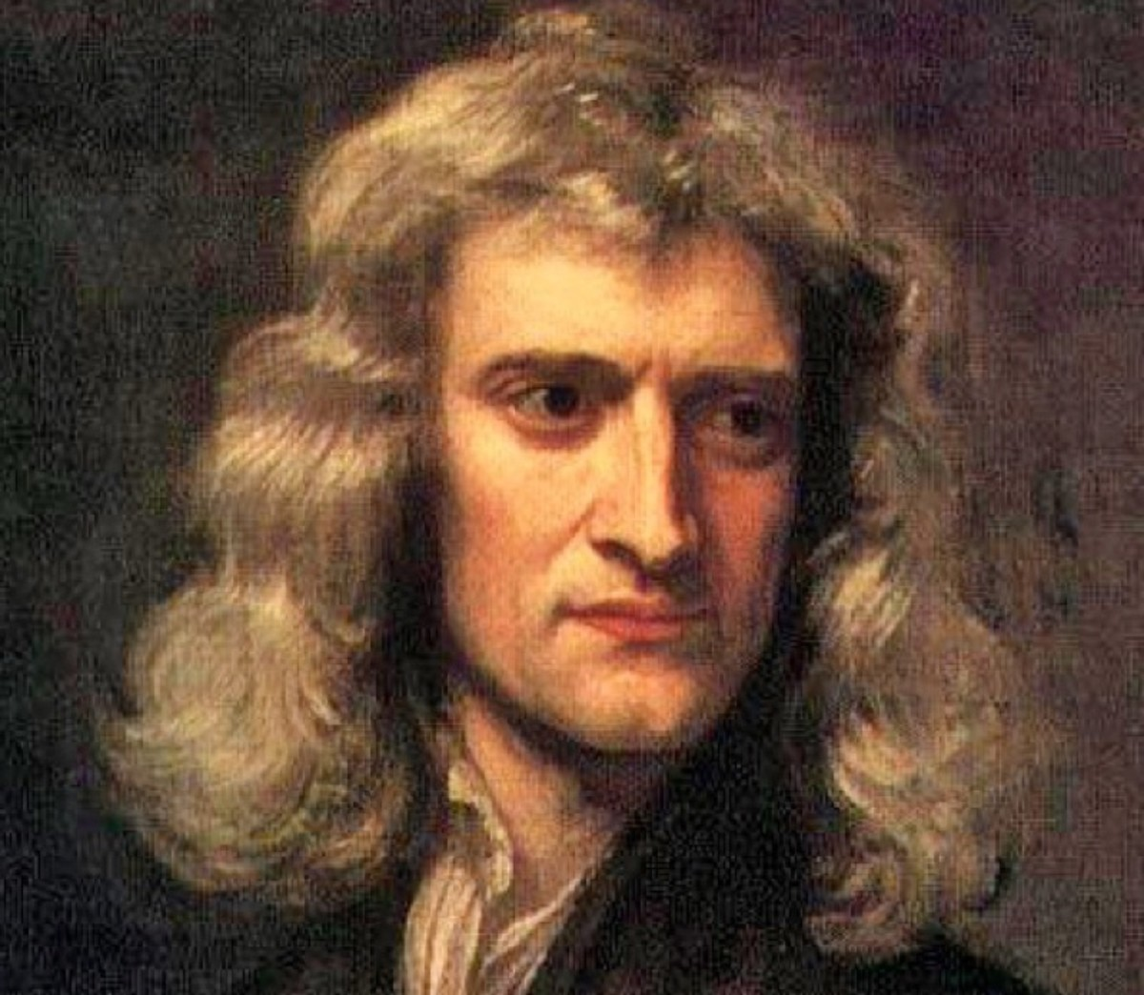
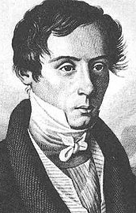
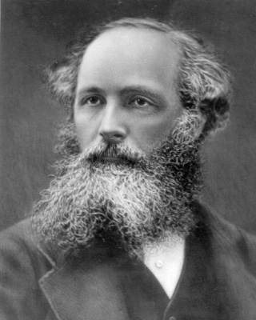
Newton, 1704
Optique géométrique
Young-Fresnel, 1820
Optique ondulatoire
Maxwell, 1865
Électromagnétisme

Slide 3
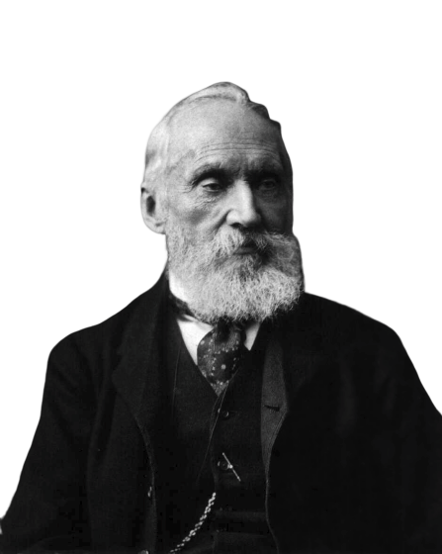
Corps
noir
Éther
Lord Kelvin, 1894

Slide 5
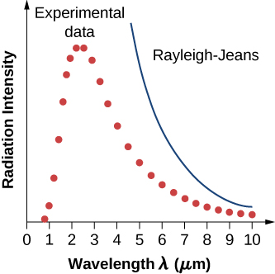
University Physics, vol. 2 (CC)

Slide 7
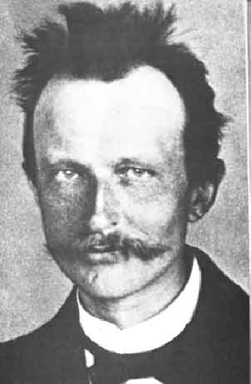
Max Planck, 1900

Slide 8
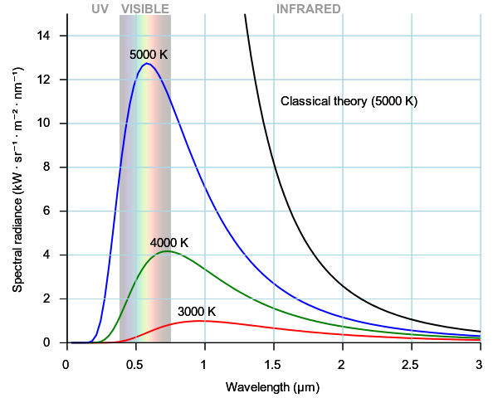
Wikipédia : Black-body radiation

Slide 10
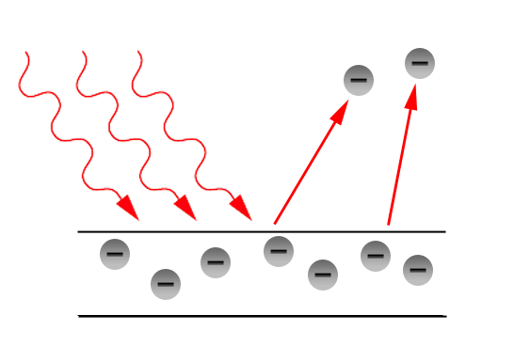
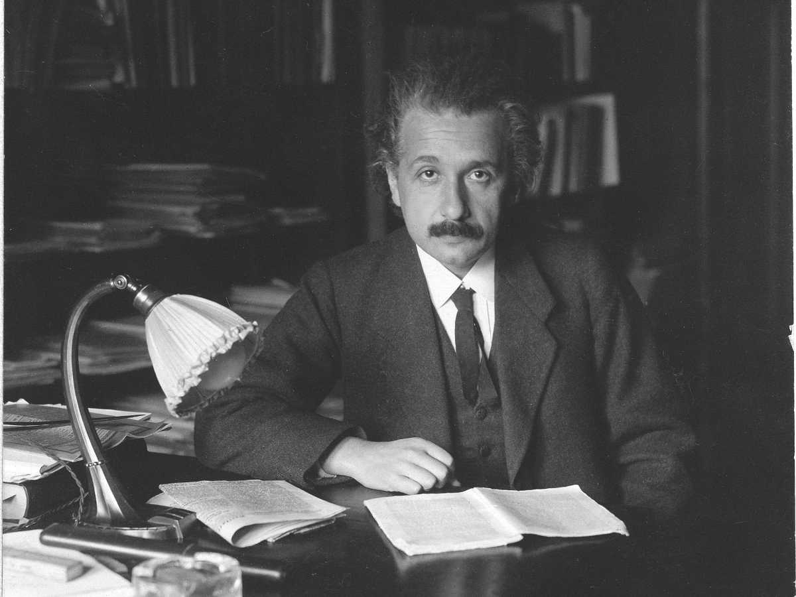
Albert Einstein, 1905

Slide 12
https://youtu.be/e30BuTnhJng

Slide 16
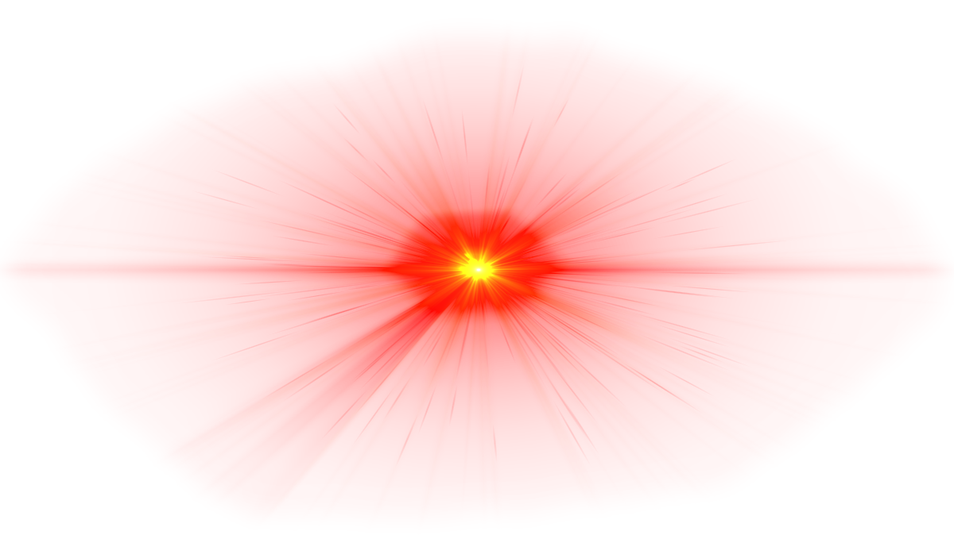
Relativité
Mécanique quantique
(non, je n’utiliserai pas cette slide le jour de l’oral)
Lord Kelvin, 1894

